Slide 1
Mezinárodní obchodní arbitráž
Řešení sporů mezi (mezinárodními) obchodníky

Slide 2
Představení
JUDr. Tereza Kyselovská, Ph.D.
Právnická fakulta MU, katedra mezinárodního a evropského práva, oddělení mezinárodního práva soukromého
tereza.kyselovska@law.muni.cz
https://www.muni.cz/lide/107801-tereza-kyselovska

Slide 3
Podmínky ukončení
Předmět Mezinárodní obchodní arbitráž je ukončen zkouškou. Předpokládá se, že tato zkouška bude ústní. Ústní zkouška bude konána z okruhu, které jsou obsaženy v učebnici a v interaktivní osnově

Slide 4
Osnova výuky
14.2.2022
  Řešení sporů mezi mezinárodními obchodníky
  Alternativní způsoby řešení sporů – přehled, analýza mediace
  Mezinárodní rozhodčí řízení – charakteristika, prameny,
  Mezinárodní rozhodčí řízení - termíny (rozhodce, rozhodčí senát, rozhodčí soud)
18.2.2022
  Mezinárodní rozhodčí smlouva
  Průběh rozhodčího řízení
  Usnesení a rozhodčí nález
22.4.2022
  Kontrolní a pomocná funkce obecných soudů
13.5.2022
  Uznání a výkon rozhodčího nálezu

Slide 5
Z čeho se učit?
Interaktivní osnova
Prezentace k přednáškám
Odkazy v osnově

Slide 6

Z čeho se učit?
Rozehnalová, Valdhans, Kyselovská. Právo mezinárodního obchodu. Včetně problematiky mezinárodního rozhodčího řízení. 4. vydání. Wolters Kluwer.

Slide 7

Spíše ne…
Kyselovská a kol. Mezinárodní soudnictví, 2015. Masarykova univerzita.

Slide 8
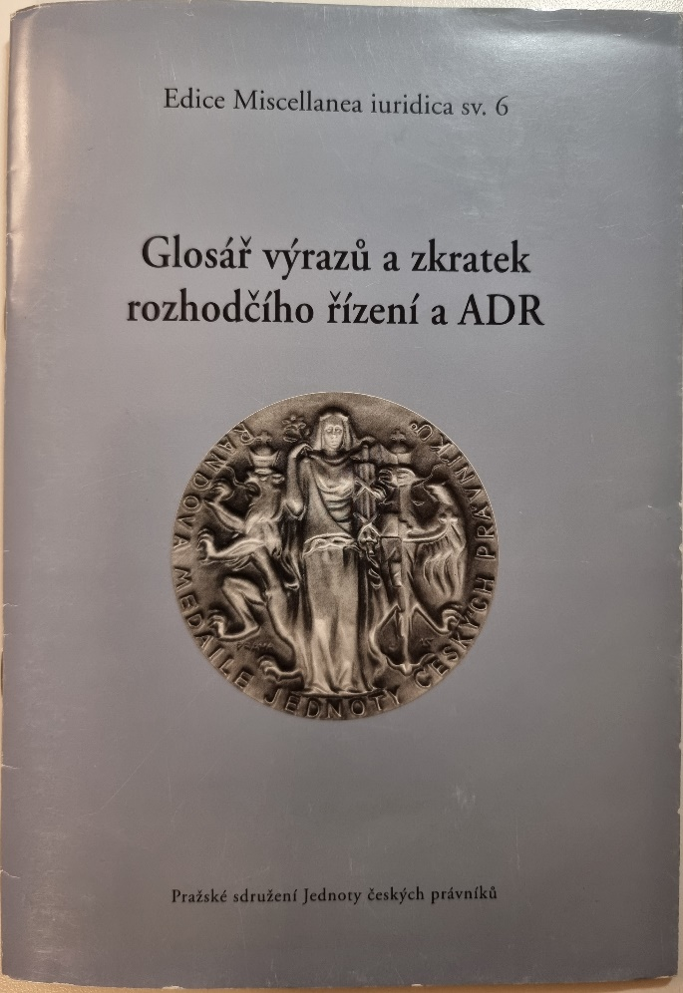
Doplněk – slovníček pojmů
Glosář výrazů a zkratek rozhodčího řízení a ADR (A, F, D, Esp, I, L, NL) – v interaktivní osnově

Slide 9

Úvod k úvodu
1. rovina EU
Stát A (ČR) Stát B (SRN)
2. rovina
Občané státu A (Češi) Občané státu B (Němci)
3. rovina

Slide 10
Úvod k úvodu
rovina
  Mezinárodní právo veřejné – spory mezi státy (mezinárodními organizacemi), výjimečně jednotlivec
  Mezinárodní soudní dvůr (Haag), Mezinárodní trestní tribunál (Haag)
  Evropský soud pro lidská práva (Štrasburg)
  Mezinárodní investiční arbitráž – International Centre for Settlement of Investment Disputes (ICSID jako součást Skupiny Světové banky)
  Permanent Court of Arbitration (Haag), https://pca-cpa.org/en/about/
  Established in 1899 to facilitate arbitration and other forms of dispute resolution between states, the PCA has developed into a modern, multi-faceted arbitral institution perfectly situated to meet the evolving dispute resolution needs of the international community.
  22 smluvních států vč. ČR (1993)

Slide 11
Úvod k úvodu
rovina
  Vnitrostátní řešení sporů
rovina
  Mezinárodní právo soukromé – řešení soukromoprávních sporů s mezinárodním prvkem
EU – Soudní dvůr Evropské unie (Lucemburk)

Slide 12
Způsoby řešení sporů mezi (mezinárodními) obchodníky

Slide 13
Osnova přednášky
Metody řešení sporů – obecně
  Alternativní způsoby řešení sporů (ADR)
  Mezinárodní rozhodčí řízení
  Řízení před obecnými soudy
Alternativní způsoby řešení sporů
  Základní charakteristika
  Výhody a nevýhody
  ADR a rozhodčí řízení
  ADR a řízení před soudy obecnými
  Jednotlivé druhy a jejich hodnocení
Mediace

Slide 14
Metody řešení sporů
Spory vyplývající ze soukromoprávních vztahů s mezinárodním prvkem (MPS)
  Obchodní, občanské, pracovní, rodinné
  Záleží na povaze sporu a nároku
  Nás budou zajímat obchodně a občanskoprávní spory s mezinárodním prvkem (spory vyplývající z mezinárodních obchodních transakcí)

Slide 15
Metody řešení sporů
Alternativní způsoby řešení sporů (ADR)
  Alternative Dispute Resolutions
  ADR v obchodních věcech
Mezinárodní rozhodčí řízení (mezinárodní obchodní arbitráž)
Řízení před obecnými (státními) soudy

Slide 16
Výběr mezi metodami
Psychologické faktory
Právní meze – např. arbitrabilita sporu, výkon rozhodnutí, přípustnost prorogace atd.
Kulturní faktory – Asie vs. Evropa
Míra znalostí o možnostech řešení sporů, o jejich výhodách a nevýhodách
Skutečnosti právně významné pro průběh řízení, nucený výkon rozhodnutí
Finanční faktory
Právní úprava – prameny…

Slide 17
Prameny
… právně upraveno řízení před obecnými soudy a rozhodčí řízení (mezinárodní rozhodčí řízení), minimálně ADR
  ADR - zákon o mediaci, jinak zahraniční „vzorové“ úpravy
  Rozhodčí řízení – ZMPS, ZRŘ, OSŘ, mezinárodní úmluvy
  Řízení před obecnými soudy – ZMPS, OSŘ, Nařízení Brusel Ibis, Nařízení Brusel IIbis, Nařízení o výživném, Nařízení o dědictví, dvoustranné mezinárodní smlouvy

Slide 18
ADR
Alternative Dispute Resolutions
ODR – online dispute resolutions
  Nařízení Evropského parlamentu a Rady (EU) č. 524/2013 ze dne 21. května 2013 o řešení spotřebitelských sporů on-line a o změně nařízení (ES) č. 2006/2004 a směrnice 2009/22/ES (nařízení o řešení spotřebitelských sporů on-line)

Slide 19
„Soft“ ADR - znaky
Dobrovolnost stran v podřízení se tomuto řízení
Existence smluvního vztahu mezi stranami – dohoda stran na začátku i na konci
Jmenování třetí osob(y), které zprostředkují jednání (x negociace)
Pohyb řízení a jeho účinků mimo přímý dosah právní regulace státu (ale nikoliv protiprávní…) – dnes dílčí aspekt zohledněn v § 647 OZ
  V případě uzavření dohody o mimosoudním jednání věřitele a dlužníka o právu nebo o okolnosti, která právo zakládá, počne promlčecí lhůta běžet poté, co věřitel nebo dlužník výslovně odmítne v takovém jednání pokračovat; počala-li promlčecí lhůta běžet již dříve, po dobu jednání neběží.

Slide 20
„Soft“ ADR - znaky
Mimo „zájem“ práva – přestává práva, snahy států o regulace
Psychologie – hledání kompromisu
Úspěšným výsledkem je dohoda, ne exekuční titul
V rámci autonomie vůle stran je možné vytvořit jakoukoliv taktiku pro dosažení dohody a také ji jakkoliv nazvat

Slide 21
ADR - výhody
Právně inertní, není překážka zahájení řízení, věci rozsouzené, nestaví se lhůty
Nižší náklady
Úspora času
Vyšší stupeň možnosti zachování důvěry, nenaruší se ekonomické vztahy
Možnost zachování tajemství o projednávaných otázkách
Odpovídá naturelu některých národů

Slide 22
ADR - nevýhody
Protahuje se existence sporu
Mohou se promeškat právně významné lhůty – promlčení, prekluze
Možnost odhalení strategie pro budoucí soudní řízení, argumentů, důkazů
„pouze“ nová dohoda = protahování sporu
Ale smysl u některých typů smluv

Slide 23
ADR - druhy
Různé druhy – USA x Evropa
Nabízeny řadou institucí jako alternativy – RS HKAK ČR, MOK, WIPO, AAA
Vhodné zejména u dlouhodobých smluv, dodávek investičních celků, společenských smluv, velkých finančních operací -> dlouhodobé obchodní vztahy se zájmem na budoucím splnění

Slide 24
Konciliace a mediace
„Smírná cesta k řešení za problému za aktivní účasti třetí strany, mediátora nebo konciliátora.“
Uzavření dohody – výběr mediátora/konciliátora, příprava jednání – vlastní průběh jednání – právně nezávazné řešení
Nehledá se nutně řešení v souladu s právem, ale rozumný kompromis
Vzorový zákon UNCITRAL o konciliaci
Arbitrážní a mediační centrum WIPO (https://www.wipo.int/amc/en/mediation/what-mediation.html) , Mezinárodní obchodní komora v Paříži

Slide 25
Vzory doložek
„Veškeré spory vyplývající z této smlouvy budou řešeny smírně.“
„Veškeré spory vyplývající z této smlouvy budou řešeny v mediačním řízení realizovaném při RS u MOK v Paříži.“
„Veškeré spory vyplývající z této smlouvy budou řešeny smírně u Rozhodčího soudu Hospodářské komory a Rozhodčího soudu Agrární komory v Praze.“ – pozor!

Slide 26
Mini-trial
Smírné řešení sporu za účasti třetí osoby – napomáhá stranám uvědomit si silné a slabé stránky, možný budoucí vývoj a pravděpodobný výsledek soudního řízení
Hybridní forma nezávazné arbitráže a mediace
Účast představitelů vyššího managementu
Instituce – např. CEPANI (https://www.cepani.be/about-us/) – dodává zprostředkovatele

Slide 27
Technické expertizy, Dispute Review Board, experti
Ve finančně nákladných projektech
Řešit spory tak, aby nedošlo k zastavení nákladných investičních projektů
Contract Review Board, Dispute Review Board, ustanovení nezávislého experta
Sledování projektu po celou dobu, řešení technických a ekonomických problémů, průběžné řešení problémů

Slide 28
Smíšené formy
Mediation – Arbitration (med-arb)
Kombinace mediace a arbitráže
  Součást jednoho procesu, prolínání
  Oddělení, první stupeň mediace, druhý stupeň arbitráž
Medaloa
Last offer arbitration, final offer arbitration
1. stupeň mediační -> neúspěch -> podávání nabídek -> arbitráž
Problémy – nerealizovatelné z pohledu některých právních úprav (např. i ČR)

Slide 29
Příklady doložek
„Veškeré spory vyplývající z této smlouvy budou řešeny smírně. Nedojde-li ke smírnému vyřešení sporu, je příslušný k řešení sporu rozhodčí soud XY… „
„Strany se zavazují veškeré spory vyplývající ze smlouvy řešit smírnou cestou. Nedojde-li ke smírnému řešení do xx dnů po vzniku sporu, je příslušný k řešení sporu rozhodčí soud XY…“
„Strany dávají určenému expertovi konečným způsobem řešit spory technického rázu vzniklé při provádění díla“.

Slide 30
Dílčí závěr
Nutná dohoda – např. Strany se zavazují předložit svůj spor mediátorovi ustanovenému v souladu s pravidly centra pro řešení sporů WIPO.
Nutná dobrovolnost v podřízení se procesu
Nutnost podřízení se dosažené dohodě – exekuční titul je spíše výjimkou – notářský zápis…

Slide 31
Další iniciativy EU - mediace
Mediace v EU, https://e-justice.europa.eu/content_mediation-62-cs.do?pk_source=google_ads&pk_medium=advert&pk_campaign=e-justice&pk_content=cs
Směrnice Evropského parlamentu a Rady 2008/52/ES ze dne 21. května 2008 o některých aspektech mediace v občanských a obchodních věcech
  Usnadnit přístup k alternativnímu řešení sporů a podporovat smírné řešení sporů
  Dopadá na přeshraniční spory v občanských a obchodních věcech (s výjimkou sporů, které nejsou v dispozici stran, např. rodinné nebo pracovní)
  Možnost uplatnit i na vnitrostátní spory

Slide 32
Právní úprava v ČR – smíšené ADR
Zákon č. 202/2012 Sb., o mediaci a o změně některých zákonů (zákon o mediaci)
Úprava různých segmentů bez rozlišení, tedy netrestní mediace
Paradox v názvu – lze regulovat právně mediaci? Nikoliv…

Slide 33
Zákon o mediaci
Cíl právní úpravy
  ……..možnost rychle, efektivně, bez časové a ekonomické náročnosti a na základě dohody, tedy bez nepřátelských postojů, řešit konflikty a přitom:
  mít pocit kontroly nad procesem řešení konfliktu a jeho výsledkem,
  mít pocit emoční podpory,
  mít pocit soukromí při řešení konfliktu a pocit uchovávání důvěrných informací,
  mít možnost pochopit druhou stranu a možnost být sám pochopen,
  mít možnost snížení napětí a zlepšení vzájemných vztahů,
  mít možnost uchování prostoru pro další budoucí spolupráci.

Slide 34
Zákon o mediaci
Průběh mediace
§ 4 odst. 2 – podpis smlouvy mezi mediátorem a stranami
Vliv na běh lhůů - § 32 a 33 – po dobu mediace neběží, zde opět výslovná úprava
§ 6 – mediační dohoda jako jeden ze způsobů mediace

Slide 35
Zákon o mediaci
Další upravené otázky
výkon mediace realizované „zapsanými“ mediátory,
požadavky na osobu „zapsaného mediátora“ a výkon dohledu státních orgánů nad její činností, resp. tam, kde se jedná o zapsaného mediátora advokáta upravuje vazby v rámci výkonu advokátní činnosti a činnost advokátní komory,
účinky právních úkonů realizovaných v průběhu mediace či v souvislosti s jejím průběhem a ukončením.

Slide 36
1. ADR | 2. Rozhodčí řízení | 3. Řízení u soudů
Dobrovolnost | Dobrovolnost + přivolení a zaštítění mocí veřejnou | Návrh na zahájení řízení
Základ - dohoda stran | Základ – dohoda stran (rozhodčí doložka nebo smlouva) | Návrh na zahájení řízení
Výsledek – dohoda stran, kompromis | Výsledek – rozhodčí nález, exekuční titul
Pohyb mimo přímou právní regulaci | Spolupůsobení moci veřejné | Rozhodnutí – exekuční titul
Cíl – hledání kompromisu, ne právního řešení | Významná vliv právního řádu sudiště, nestrannost a nezávislost osoby rozhodce | Působení moci veřejné, procesní předpisy

Slide 37

Řešení sporů mezi obchodníky

Slide 38

Děkuji za Vaši pozornost

